Slide 1

Composite
Prof. Marcelo Maia

Slide 2
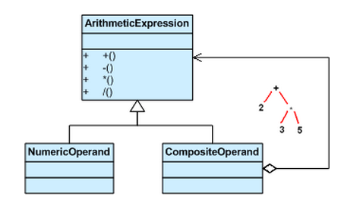
Exemplo 1
Expressões aritméticas são árvores!!!!
Uma expressão aritmética consiste de um operando, um operador (+ - * /), e um outro operando.
O operando pode ser um número, ou outra expressão aritmética.
Assim,
2 + 3 é uma expressão válida. Os operandos são números.
(2 + 3) + (4 * 6) também é um expressão válida. Os operandos são expressões.

Slide 3
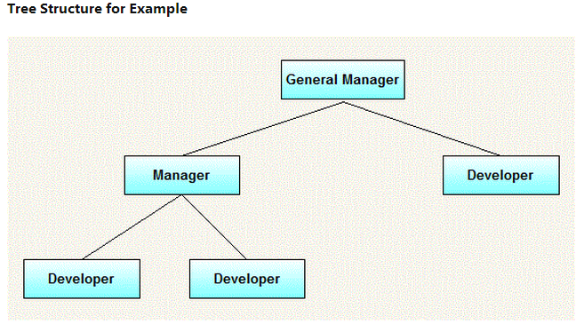
Exemplo 2
O organograma de uma empresa é uma árvore!!!!
Em uma pequena organização, há 5 funcionários
No topo, há o gerente geral.
Abaixo do gerente geral, há dois funcionários: um é o gerente e outro é o desenvolvedor.
Abaixo do gerente ainda tem dois desenvolvedores que trabalham com ele.
Problema: Queremos imprimir o nome e o salário de todos os empregados de cima para baixo, ou seja, imprimir agrupadamente.

Slide 4
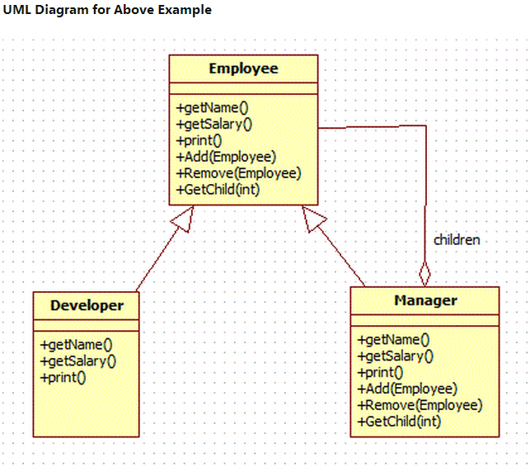

Slide 5
Component:
Declara a interface para os objetos que participarão da composição.
Implementa os comportamentos defaults que são comuns a todas a subclasses.
Declara uma interface para acessar e gerenciar os componentes filhos.
Leaf:
Representa objetos folha da composição. Uma folha não tem filhos.
Define o comportamento para objetos primitivos da composição.
Composite:
Define o comportamento para componentes que têm filhos.
Armazena todos os componentes filhos.
Implementa as operações da interface Component relacionadas à filhos.
Cliente:
Manipula objetos na composição através da interface Component.

Slide 6
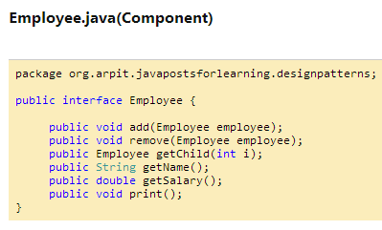
Comparando as classes do nosso exemplo com os elementos estruturais do padrão, percebemos que:
Manager = Composite.
Developer = Leaf.
Employee = Component.
A seguir serão colocados o código para o nosso exemplo:
Comportamentos defaults que são comuns às 2 subclasses.

Slide 7
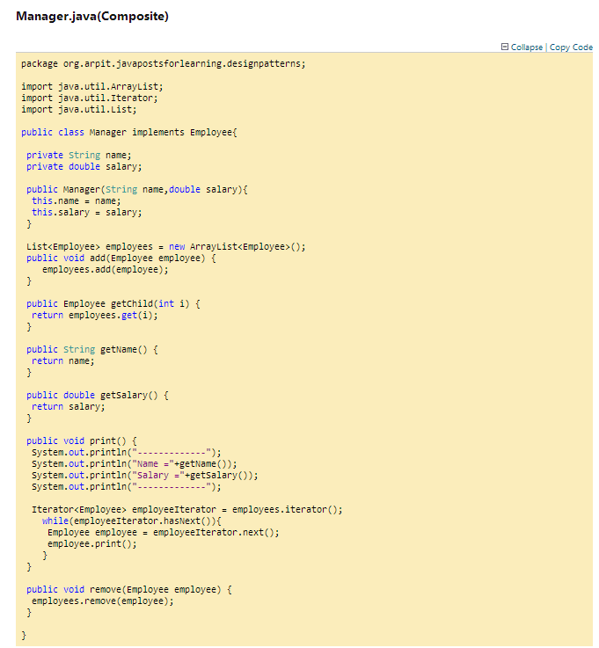
Define o comportamento para componentes que têm filhos.
Os filhos são armazenados neste array.

Slide 8
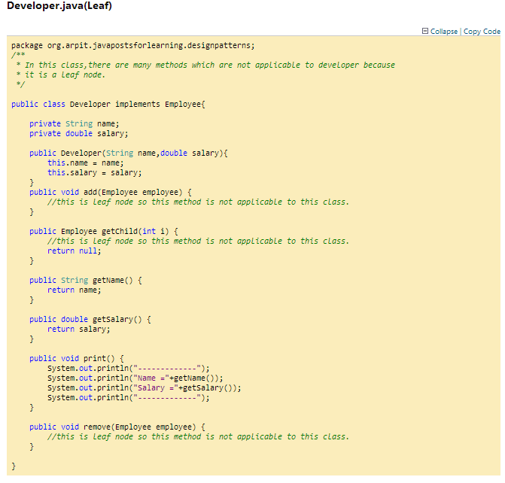
Objeto folha: não tem filhos

Slide 9
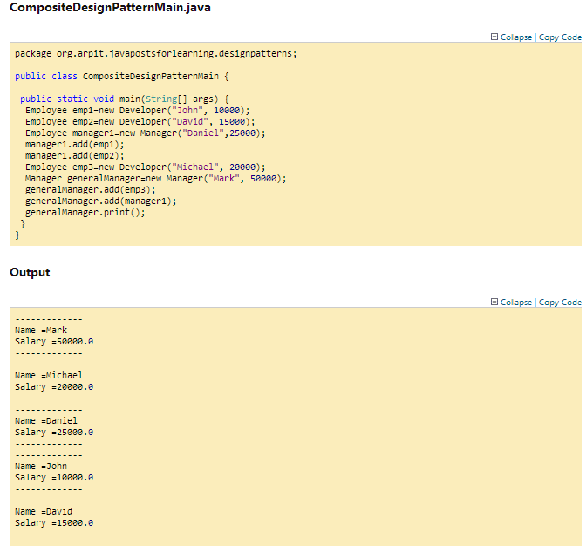
Classe para teste do exemplo.

Slide 10
Exemplo 3 Onde está a árvore?

Slide 11
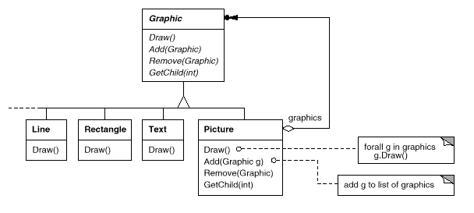
Definição GoF - Composite
Compose objects into tree structures to represent part-whole hierarchies.
Composite lets clients treat individual objects and compositions of objects uniformly.

Slide 12
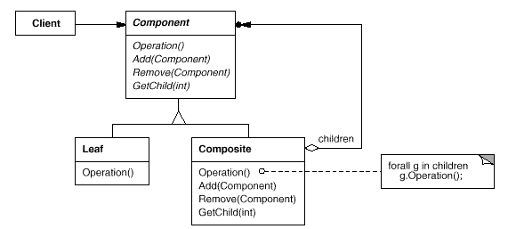
Esqueleto Típico – GoF - Composite

Slide 13
Referências
http://sourcemaking.com/design_patterns/composite
http://www.codeproject.com/Articles/472800/Composite-Design-Pattern-in-Java

Slide 14
Mediator

Slide 15
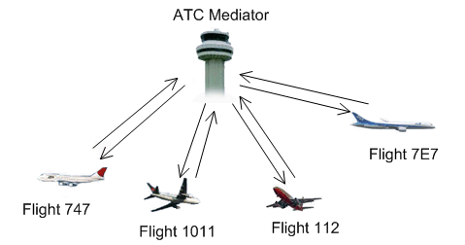
Exemplo 1:
Seja uma torre de controle em um aeroporto
Os pilotos dos aviões se comunicam com a torre em vez de explicitamente comunicar um com o outro.
As restrições sobre quem pode decolar ou pousar são impostas pela torre.
É importante notar que a torre não controla todo o voo. Ela existe somente para impor restrições próximas à área do aeroporto.

Slide 16
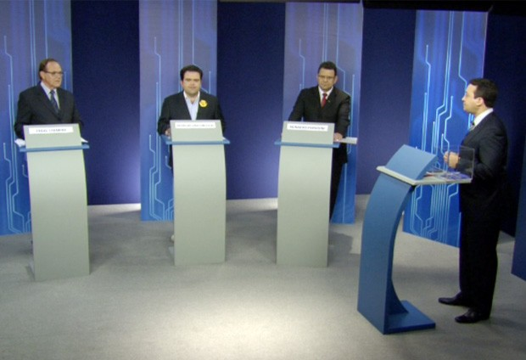
Exemplo 2:

Slide 17
Mediador
O Mediator define um objeto que controla como um conjunto de objetos interagem entre si.
Acoplamento fraco entre os objetos é conseguido porque esses objetos se comunicam com o mediador, em vez de um com o outro.

Slide 18

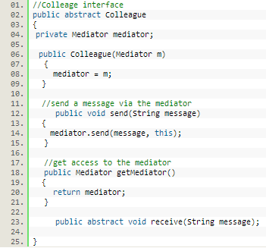
Exemplo 2:
Seja uma aplicação de sala de bate-papo. Primeiro vamos definir uma interface para o nosso mediador:
Os colegas participantes da comunicação serão descritos através de uma classe abstrata:

Slide 19
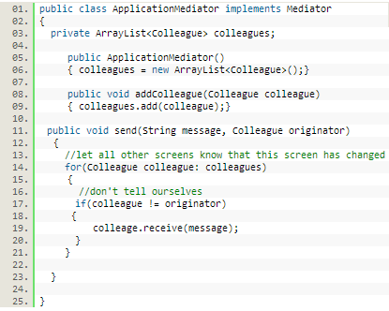
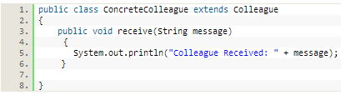
Agora vamos criar nossa implementação concreta do mediador:
Finalmente vamos criar um colega (participante) concreto.

Slide 20
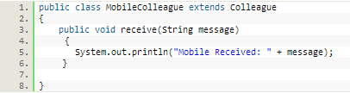
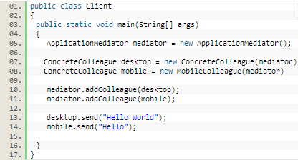
Se assumirmos que poderíamos ter muitos colegas diferentes que reagem de forma diferente quando uma mensagem é recebida, este padrão se encaixa bem. Por exemplo, poderíamos ter um mobileColleague que precisa exibir a mensagem de forma diferente do colega Desktop:
Aqui está o cliente que controla toda a aplicação:

Slide 21
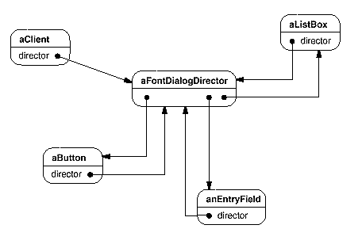
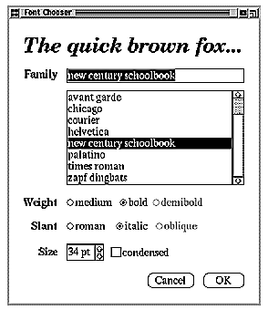
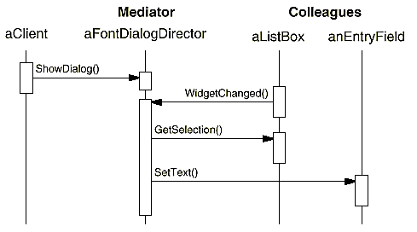
Exemplo 3: Livro GoF
Widgets relacionados: mexeu em um altera outro(s)

Slide 22
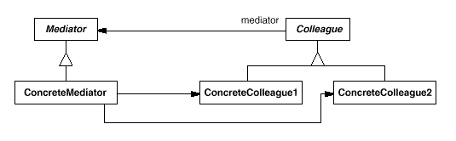
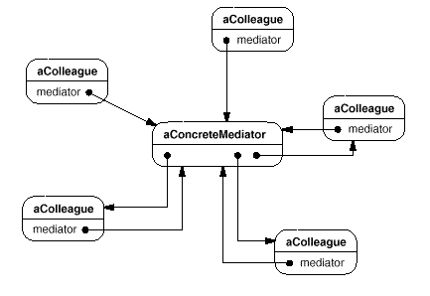
Estrutura genérica do Mediator

Slide 23
Fonte
http://sourcemaking.com/design_patterns/mediator
http://java.dzone.com/articles/design-patterns-mediator

